Slide 1
第三章 控制系统的时域分析法
求出时间响应，并对时间响应进行分析
稳定性 ——3.1 劳斯-霍尔维茨稳定性判据
动态性能——3.2 二阶系统的动态性能分析
稳态性能——3.3 控制系统的稳态误差

Slide 2
3.1 系统的稳定性分析
明确稳定性的含义
明确线性系统稳定性的充要条件
劳斯判据
两种特殊情况如何处理
劳斯判据的应用

Slide 3
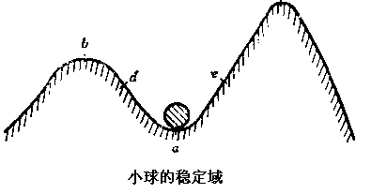
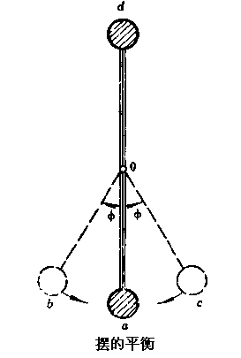
3.1.1 稳定性的概念
首先看两个实际例子
摆的示意图
平衡点“a” ——稳定的平衡点；
平衡点“d” ——不稳定的平衡点；
运动小球
平衡点“a”：当小球的起始偏差不超出区域d、e,为稳定平衡点
当小球的起始偏差超出区域d、e,为不稳定平衡点

Slide 4
1、稳定性的定义
线性定常系统的稳定性是由系统结构和参数决定的，与外界输入无关。
稳定性的定义有很多种，介绍两种：
定义一：
在有界输入的作用下，其输出响应也是有界的。此时系统称为有界输入有界输出稳定，简称BIBO稳定。
定义二：
就是指系统当扰动消失后，若系统能够恢复平衡状态，则称系统是稳定的；若扰动消失后不能恢复平衡状态，而偏差越来越大．则称系统是不稳定的。
表征了系统由初始偏差状态回复平衡状态的性能。

Slide 5
2、线性系统稳定的充要条件
假如单输入单输出系统是由输入输出微分方程式来描述的
系统稳定性可按齐次微分方程式来分析。
这时，在任何初始条件下，若满足
(*)
则称系统是稳定的。
设上式有k个实根-p_{i} (i＝1，2，…，k)， r对共扼复数根(-σ_{i}±jω_{i}) ，(i=1，2，…r)，且k+2r=n，则齐次方程的解的一般式为
式中系数A_{i}、B_{i}和C_{i}由初始条件决定。

Slide 6
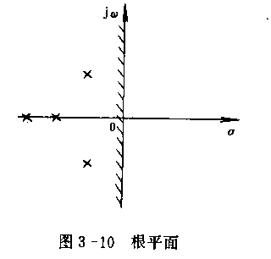
若所有-p_{i}＜0，-σ_{i}＜0(即都是负数)，则(*)满足，系统最终能恢复至平衡状态，所以是稳定的 ;
若－p_{i}或－σ_{i}中有一个或一个以上是正数，则条件式(*)不满足，t→∞时偏差越来越大，系统是不稳定的;
只要－p_{i}中有一个为零，或－σ_{i}中有一个为零(即有一对虚根)，则式(*)不满足，系统输出或者为一常值，或者为等幅振荡，不能恢复原平衡状态。这时称系统处于稳定的临界状态。
线性系统稳定的充分必要条件是：
所有的特征根均为负数或具有负的实部。
也就是它的所有极点均在S平面的左半部分。

Slide 7
3.1.2 劳斯（Routh）稳定性判据
1、系统稳定性的初步鉴别
已知系统的特征方程式如下：
式中所有系数均为实数；并设a_{n}＞0，线性系统稳定的必要条件是所有系数均为正数 。
如果有负系数或零系数，系统就不稳定
2、劳斯判据
1877年提出的代数判据 ，无需求解特征方程。
设a_{n.}>0，各项系数均为实数。

Slide 8
1）列写劳斯表
s^{n} a_{n} a_{n-2} a_{n-4} …
s^{n-1} a_{n-1} a_{n-3} a_{n-5} …
s^{n-2} b₁ b₂ b₃ …
s^{n-3} c₁ c₂ c₃ …
s^{n-4} d₁ d₂ d₃ …
︰ ︰ ︰ ︰
s¹ f₁
s⁰ g₁
表中
…
直至b_{i}项均为零，再计算下一行

Slide 9
…
直至c_{i}项均为零；
依次计算，直到算到s⁰行为止。
2）考察劳斯表左端第一列各数的符号
s^{n} a_{n} a_{n-2} a_{n-4} …
s^{n-1} a_{n-1} a_{n-3} a_{n-5} …
s^{n-2} b₁ b₂ b₃ …
s^{n-3} c₁ c₂ c₃ …
︰ ︰ ︰ ︰
s⁰ g₁
若各数均为正数，系统稳定；
若有负数，系统不稳定；
第一列符号变化的次数，即为右半平面极点的个数
线性系统稳定的充分与必要条件是：
劳斯行列表左端第一列各数均为正数。

Slide 10
3 劳斯判据的应用
（1）判断一个已知系统的稳定性（绝对稳定性）
（2）系统的稳定裕量（相对稳定性）
（3）求使系统稳定的某个参数的取值范围（系统设计的范畴）

Slide 11
应用1 已知系统，分析其稳定性——系统分析
例题1 设有下列多项式：
用劳斯判据判断系统的稳定性 。
s⁴ 1 3 5
s³ 2 4 0
s² 1 5
s¹ -6
s⁰ 5
系统不稳定；
且有两个S右半平面的根；
s⁴ 1 3 5
s³ 2 4 0
1 2
s² 1 5
s¹ -3
s⁰ 5
系统不稳定；
且有两个S右半平面的根；
为了数学上运算简化，可以将一行中所有各数均乘一个正数，不影响稳定性判断。

Slide 12
例2 设有下列多项式：
用劳斯判据判断系统的稳定性。
s⁴ 1 1 1
s³ 3 3 0
s² 0 1
ε
当某行第一列元素为零，而其余元素不全为零时，将第一列零元素设为ε， ε为非常小的正数。
s¹ (3ε-3)/ε
s⁰ 1
因为(3ε-3)/ε<0,所以系统不稳定；
且有两个S右半平面的根；

Slide 13
例 3 设有下列多项式：
用劳斯判据判断系统的不稳定根的个数。
s⁵ 1 24 －25
s⁴ 2 48 －50
s³ 0 0 0
当某行出现全零行时，将建立辅助多项式。以全零行上一行系数建立辅助多项式P(s)
8 96 0
s² 24 －50
s¹ 112.7 0
s⁰ －50
只有一个不稳定根；

Slide 14
劳斯表介绍
设系统特征方程为：
s⁶+2s⁵+3s⁴+4s³+5s²+6s+7=0
1
3
5
7
s⁶
1
3
5
7
(10-6)/2=2
s⁵
2
4
6
(6－4)/2=1
2
4
6
4
劳 斯 表
劳斯表特点
1
7
s⁴
1
2
(6-14)/1= -8
1 2
1 2 7
ε
ε
-8
s³
0
-8
1 右移一位降两阶
s²
2ε+8
7ε
2 每两行个数相等
3 行列式第一列不动
-8(2ε+8) -
s¹
7ε²
4 次对角线减主对角线
s⁰
7ε
5 分母总是上一行第一个元素
6 一行可同乘以或同除以某正数
7 第一列出现零元素时，用正无穷小量ε代替。

Slide 15
劳斯判据
系统稳定的必要条件:
1
3
5
7
s⁶
1
3
5
7
s⁵
2
4
6
特征方程各项系数
2
4
6
1
7
s⁴
1
2
均大于零!
1 2 7
ε
-8
s³
ε
-8
0
有正有负一定不稳定!
s²
2ε+8
7ε
缺项一定不稳定!
s¹
s⁰
7ε
系统稳定的充要条件:
劳斯表第一列元素不变号!
若变号系统不稳定!
变号的次数为特征根在s右半平面的个数!

Slide 16
劳斯表出现零行
设系统特征方程为：
① 有大小相等符号相反的
s⁴+5s³+7s²+5s+6=0
特征根时会出现零行
② 由零行的上一行构成
s⁴
1
7
6
劳 斯 表
辅助方程:
s³
1
1
5
5
s²+1=0
s²
6
6
对其求导得零行系数: 2s¹
1
1
s¹
0
继续计算劳斯表
2
s⁰
1
第一列全大于零,所以系统稳定
错啦!!!
求解辅助方程得:
劳斯表出现零行系统一定不稳定
s_{1,2}=±j
1 劳斯表何时会出现零行?
2 出现零行怎么办?
由综合除法可得另两个根为s_{3,4}= -2,-3
3 如何求对称的根?

Slide 17
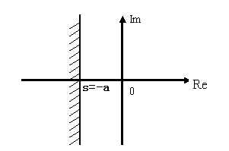
应用2 稳定裕量的检验
应用劳斯判据可以判定系统稳定不稳定，也即系统的绝对稳定性；但很多情况下需要考查相对稳定性；
相对稳定性：是指在稳定的情况下有多少稳定裕量。
特征方程的左半平面的根越靠近虚轴稳定性越差，稳定裕量越小，相对稳定性越差；
应用这一判据也可检验系统是否具有一定的稳定裕量，即相对稳定性。
可移动s平面的坐标轴，然后再应用劳斯判据。
令
s=z-a
即把虚袖左移a,将上式代入特征式，得以z为变量的新的特征方程式，然后再检验新特征方程式有几个根位于新虚轴(垂直线s=-a)的右边。如果所有根均在新虚轴的左边(新劳斯行列表第一列均为正数)，则说系统具有稳定裕量a。

Slide 18
例 检验特征方程式，2s³+10s²+13s+4=0
是否有根在右半平面，并检验有几个根的实部大于－1。
解：列劳斯表
s³ 2 13
s² 10 4
s¹ 12.2
s⁰ 4
系统稳定；在右半平面没有根
根的实部小于-1表明根在s=－1的左边，进行坐标左移,令s=z-1，当所有的Re(z) <0时，即表示Re(s) <-1;将s=z-1代入上面的特征方程
z³ 2 -1
z² 4 -1
z¹ -0.5
z⁰ -1
系统有一个根的实部大于－1

Slide 19
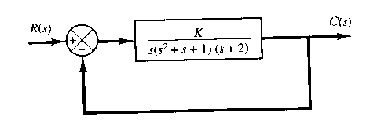
应用3 当一个系统某些参数可调整，根据稳定性的要求确定参数范围—— 系统设计
例题 要使系统稳定，试确定K的范围
解：首先写出闭环特征方程
s⁴ 1 3 K
s³ 3 2 0
s² 7/3 K
s¹ 2-9K/7 0
s⁰ K
要使系统稳定，必须第一列所有元素为正，

Slide 20
稳定性小结
稳定性的定义
系统稳定的充要条件:系统的所有特征根均为负实数，或具有负的实数部分
系统稳定的必要条件:系统特征方程的所有系数都是正数
在判别系统的稳定性时，可首先检查系统特征方程的系数是否都为正数，假如有任何系数为负数或等于零（缺项），则系统就是不稳定的。但是，假若特征方程的所有系数均为正数，并不能肯定系统是稳定的，还要做进一步的判别。

Slide 21
劳斯判据及其应用
系统稳定的充要条件是劳斯表的第一列全是正数。
两种特殊情况的处理
劳斯判据的应用：
（1）判断已知系统的绝对稳定性
（2）判断已知系统的相对稳定性（稳定裕量）
（3）根据系统稳定性要求求未知参数的取值范围

